Slide 1

NÁZEV:VY_32_INOVACE_3.2.3.3. S 01
NÁZEV ŠKOLY: Základní škola Strančice, okres Praha - východ
AUTOR: PhDr. Milan Simon
TEMA: Krajina ve fotografii
ČÍSLO PROJEKTU:
CZ.1.07/1.4.00/21.2976

Slide 2
Cíl prezentace:
Žáci se v průběhu dvou výukových hodin seznámí se základními způsoby fotografického zobrazení krajiny, s ohledem na výběr témat, kompozici zobrazovaných objektů, perspektivu a tonální podání. V následném cvičení se pokusí zobrazit krajinu a krajinné detaily na základě získaných poznatků.

Slide 3
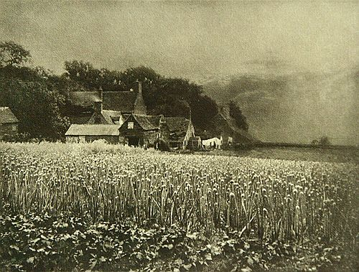
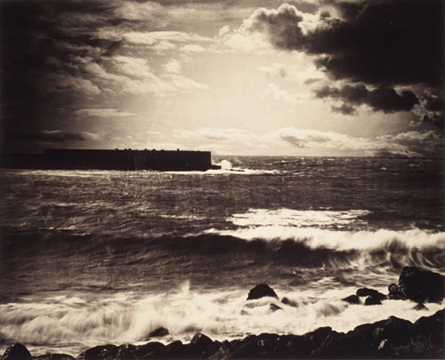
Fotografie krajiny nebo krajinářská fotografie zahrnuje širokou škálu fotografie snímané venku a obsahuje snímky krajiny. Tvorbou takových obrazů se zabývá fotograf specialista, takzvaný krajinář. Osvojuje si postupy a techniky, které vycházejí z krajinomalby. Je součástí fotografie přírody vedle podžánrů divoká příroda, zvířata, rostliny, detailní záběry a makrofotografie přírodních scén a povrchů.
George Davison – Cibulové pole (1890) Gustave Le Gray – Velká vlna (1857)

Slide 4
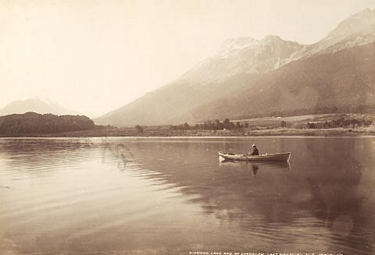
Fotografie krajiny klade větší důraz na estetickou hodnotu snímku, než má například žurnalistická fotografie nebo dokumentární fotografie. Její historie se píše od samotného vynálezu fotografie a jejími průkopníky byli cestovatelští dobrodruzi, biologové, etnografové a objevovatelé.
Fotografie krajiny je jeden z nejstarších fotografických žánrů. Mezi lety 1841 a 1844 pořídil stovky daguerrotypických snímků krajin ve východním středomoří francouzský fotograf Joseph-Philibert Girault de Prangey.^{[5]} Jedná se o jsou jedny z nejranějších dochovaných fotografií Řecka, Palestiny, Egypta, Sýrie a Turecka.
James Valentine – Jezero Diamond Lake (1885)

Slide 5
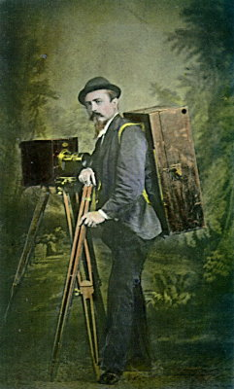
Česká krajinářská fotografie – 19. a začátek 20. stol.
Česká fotografie se vyvíjela v souladu s evropským myšlením a trendy, do roku vzniku samostatného státu roku 1918 v propojení s dalšími národy v rakouských zemích.
Jindřich Eckert (22. dubna 1833, Praha – 28. února 1905, Praha) byl jeden z nejvýznamnějších českých fotografů 19. století.
Jindřich Eckert s fotografickým vybavením (1870)

Slide 6
Kompoziční prvky fotografie
Diagonála působí dynamicky jako zpomalení (stoupání) nebo zrychlení (klesání). Zvýrazní prostorovost snímku, případně neukončení - pokračování děje.
Horizont působí na snímku uklidňujícím dojmem.
Průnik linií zaujme divákovu pozornost.
Rytmus pravidelný rytmus působí nudně. Při zajímavém přerušení diváka zaujme.
Protisvětlo může dodat snímku zajímavý efekt, ale nejlépe jen ráno nebo večer.
Záběr můžeme komponovat v posloupnosti: Slunce - dominanta - horizont
Mraky jsou ozdobou krajiny.
Je výhodnější umístit dominantní prvky krajiny v pravé polovině snímku

Slide 7
Umístění horizontu v kompozici snímku
Horizont v horní části snímku:
Působí zemitě, zdůrazňuje hmotu terénu, zvýrazní detaily povrchu terénu.
Horizont v polovině snímku:
Působí nezajímavě, postrádá dynamiku a pokud není vysloveným záměrem fotografa, jedná se o nejčastější chybu v kompozici snímku.
Horizont v dolní polovině snímku:
Zdůrazňuje vzdušnost snímku, zvýrazňuje prostor, dává vyniknout rozlehlosti oblohy a detailům mraků.

Slide 8
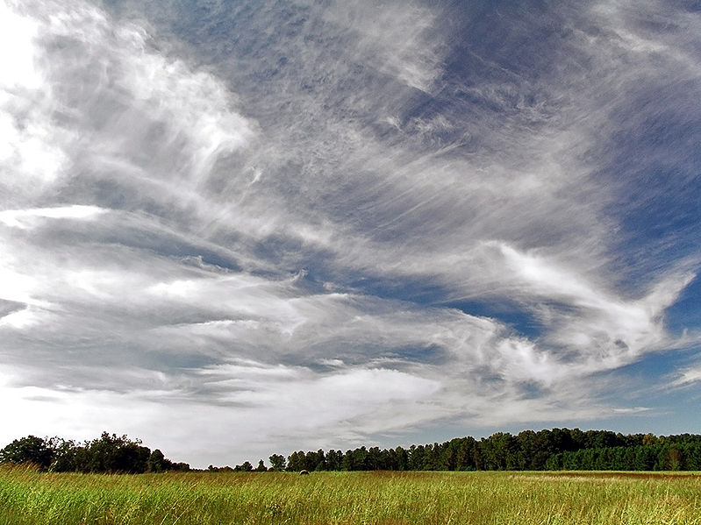
Umístění horizontu v dolní části snímku zdůrazňuje prostor a dálku

Slide 9
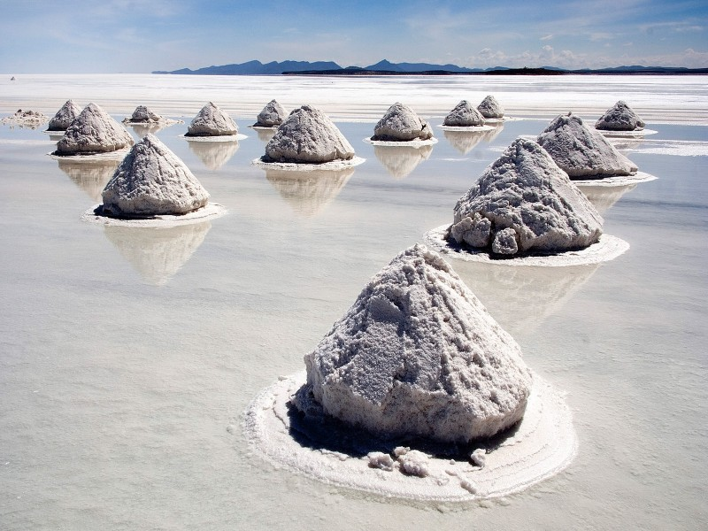
Diagonální uspořádání objektů k zdůraznění hloubky prostoru

Slide 10
Potlačení nebo zdůraznění barevnosti snímku výrazně napomáhá významu autorova sdělení.
Potlačení barevnosti nemusí působit nevýrazně, pokud má vyniknout struktura objektu.
Zdůraznění barevnosti je na místě v případě reprodukce objektů s nezvyklými barvami, nebo tam, kde barva hraje výtvarnou roli (květiny, reklamní fotografie apod.). Nadužívání barevnosti vede obvykle ke kýčovitosti, kde pestrost barev mnohdy potlačí význam fotografovaného objektu.

Slide 11
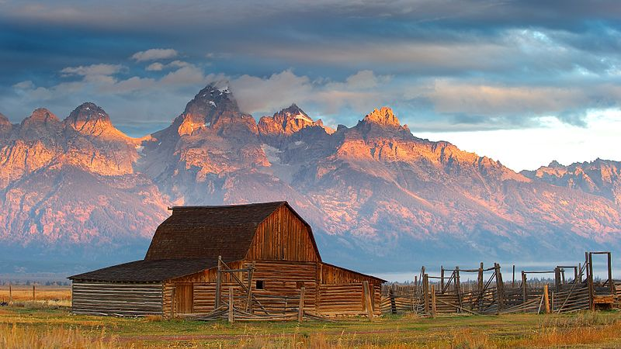
Zdůraznění barevnosti snímku – Larry Johnson – Podzimní krajina, Wyoming (2010)

Slide 12
Tři plány v kompozici fotografie zdůrazní prostor a detaily snímku:
Popředí – vyniknou detaily a struktura fotografovaných objektů.
Prostředí – zohlední prostor, ve kterém jsou objekty umístěny. Detaily již nejsou tak patrné.
Pozadí – zdůrazňuje odstup od detailně pojatých objektů, zvýrazní hloubku pohledu do krajiny. Převládají plochy, ve kterých splývají struktury a detaily.

Slide 13
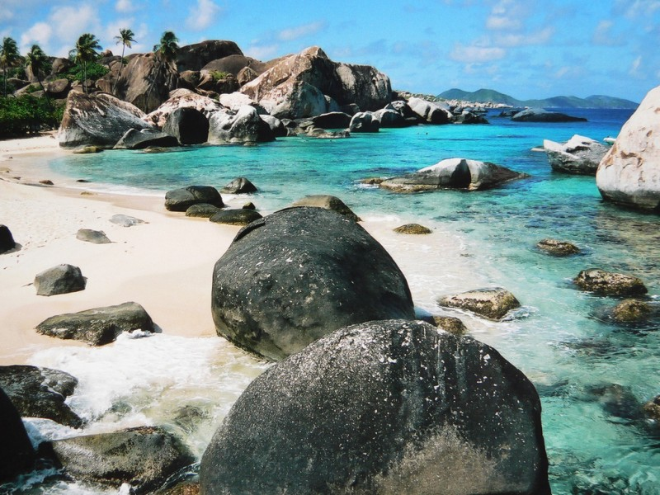
Popředí – prostředí – pozadí (tři plány zvýrazňující prostor)

Slide 14
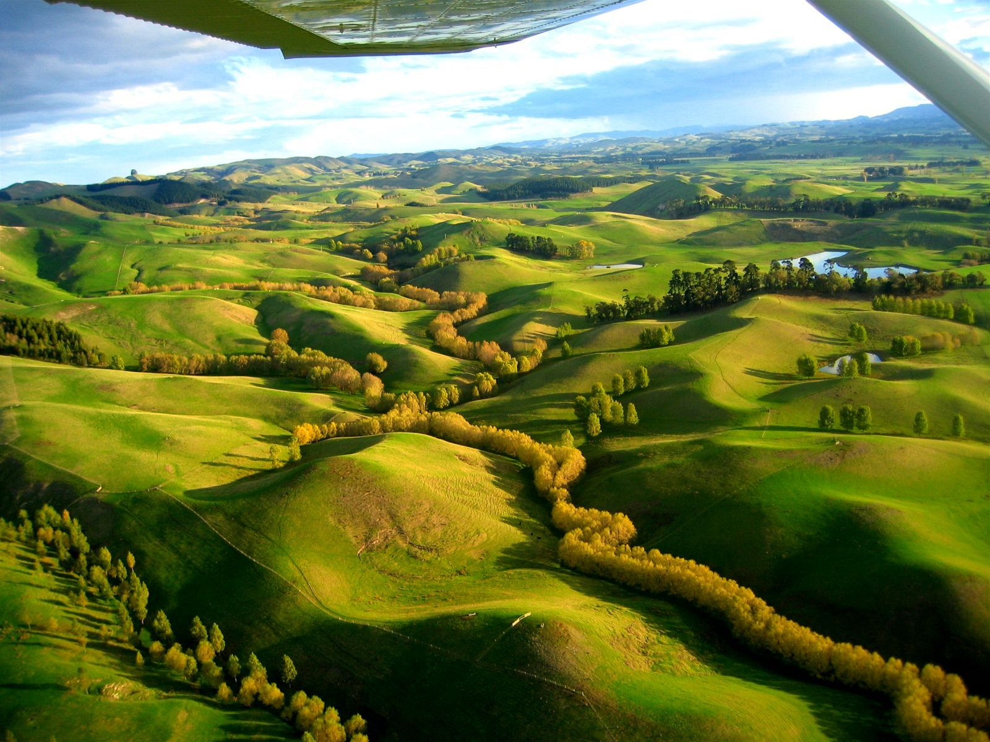
Zvýraznění reliéfu krajiny pohledem z ptačí perspektivy

Slide 15
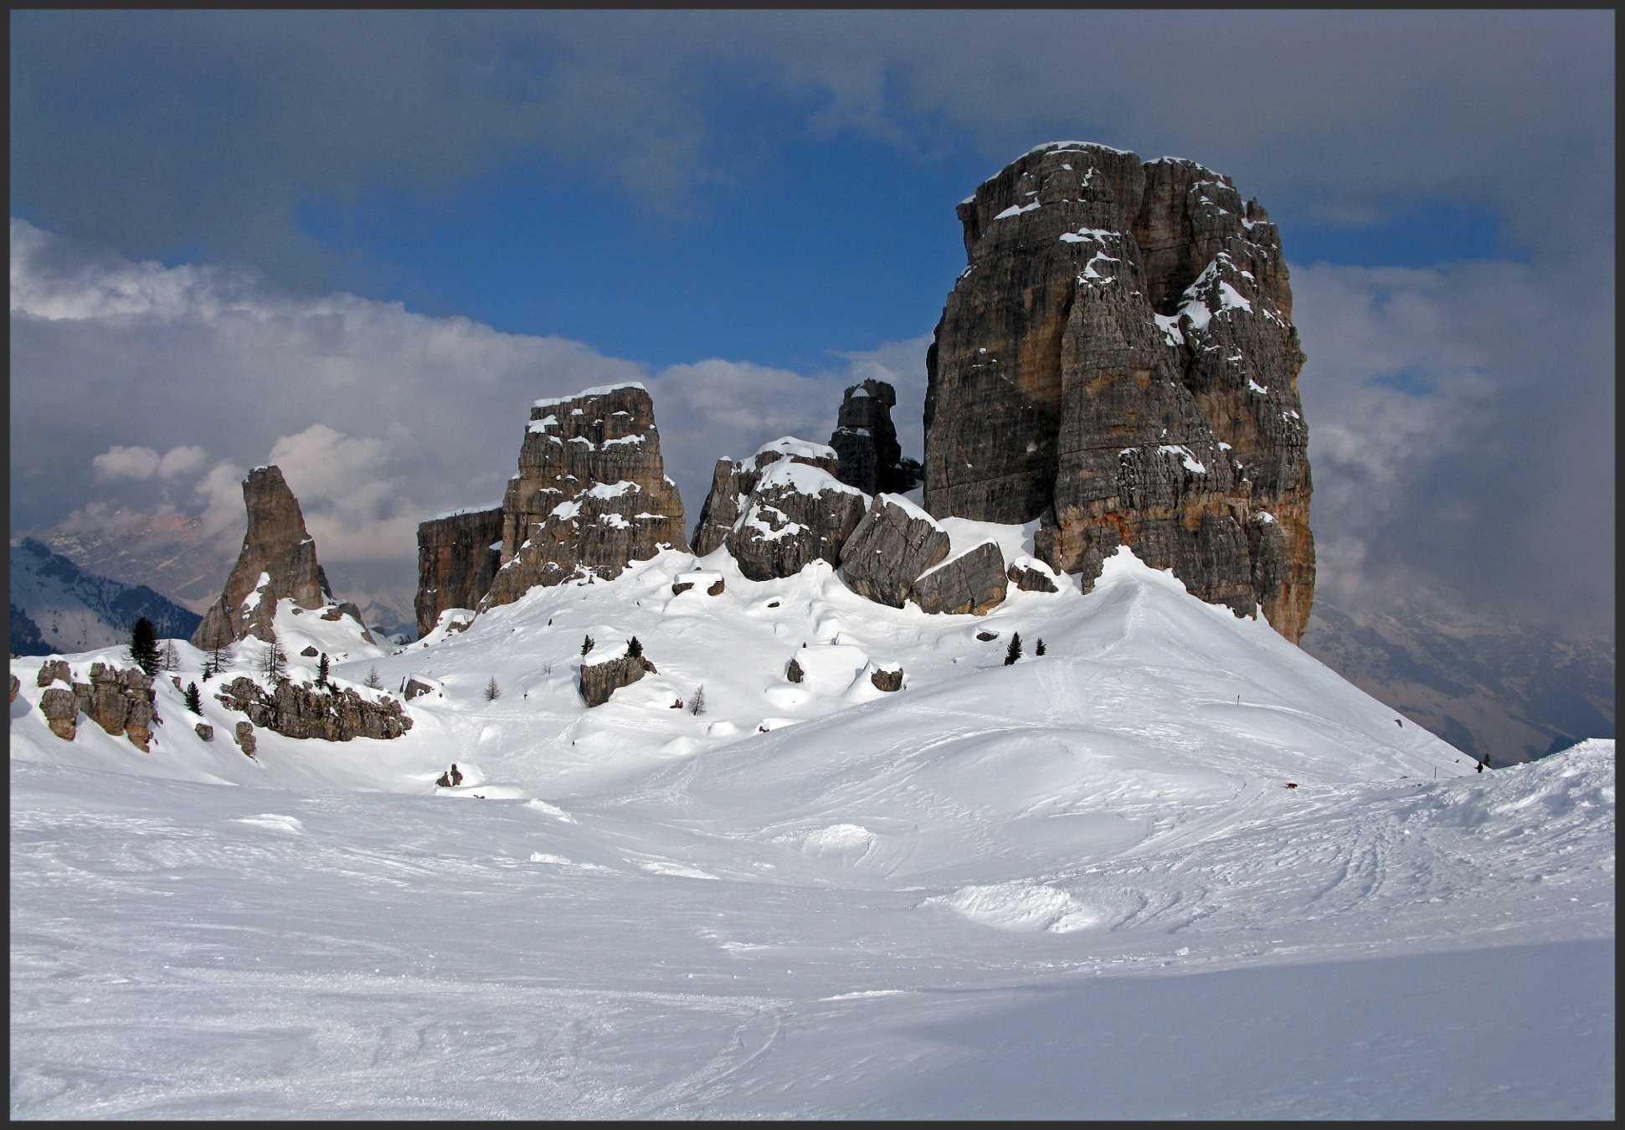
Umístění dominantního objektu

Slide 16
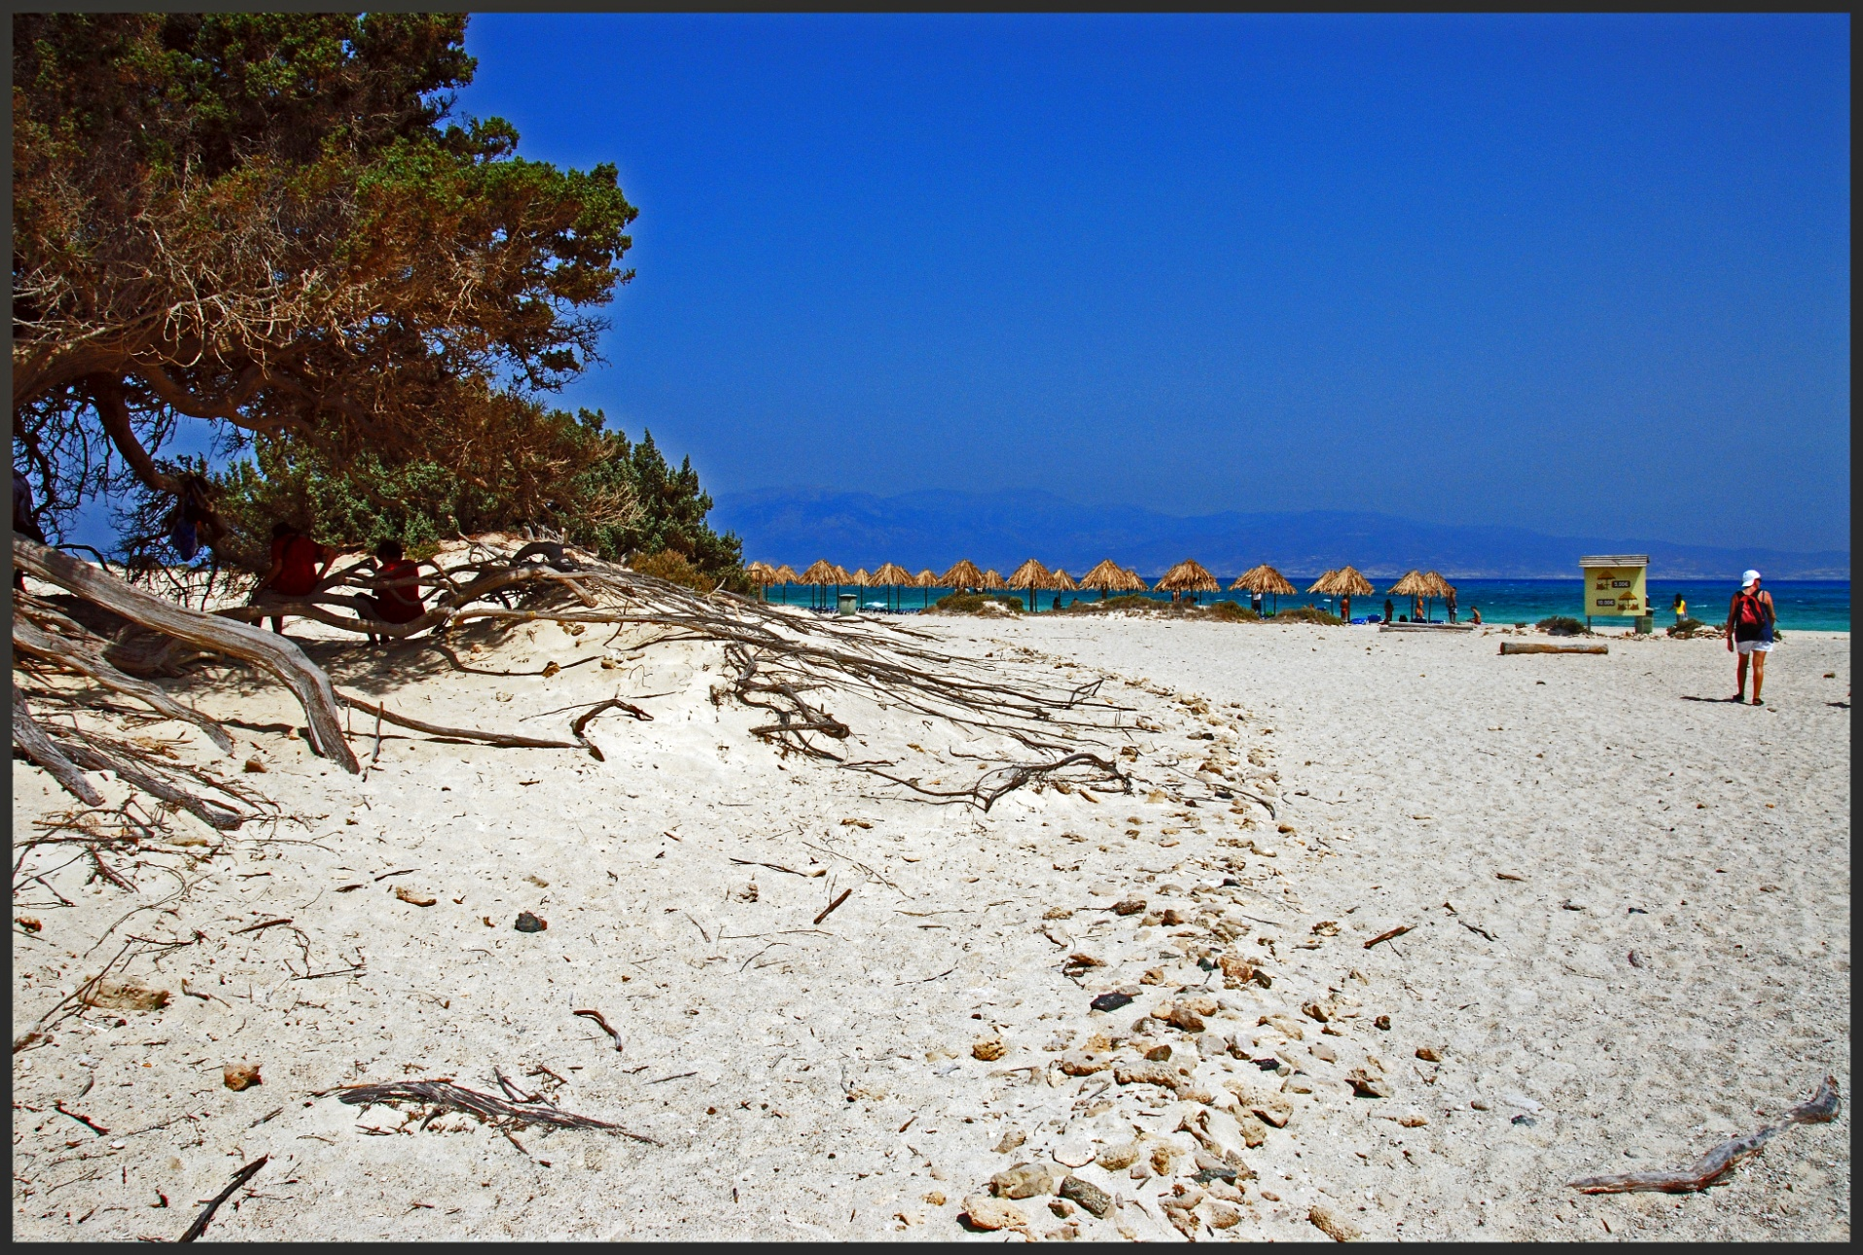
Směr proudu kamenů umocňují dojem prostoru

Slide 17
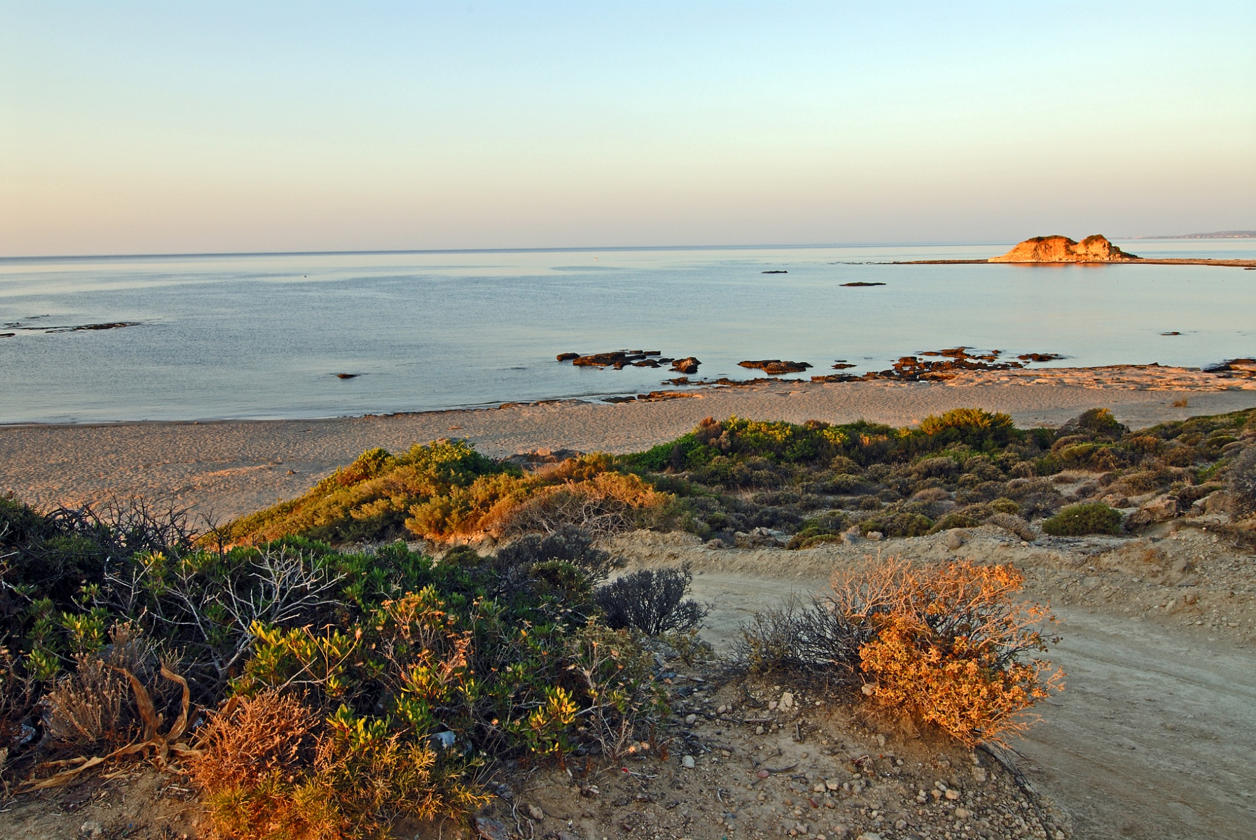
Popředí – prostředí - pozadí

Slide 18
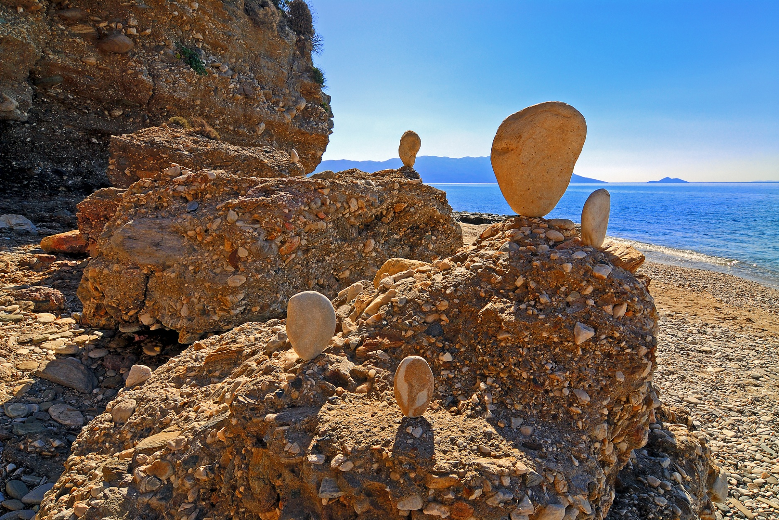
Výběr objektů přitahujících pozornost

Slide 19
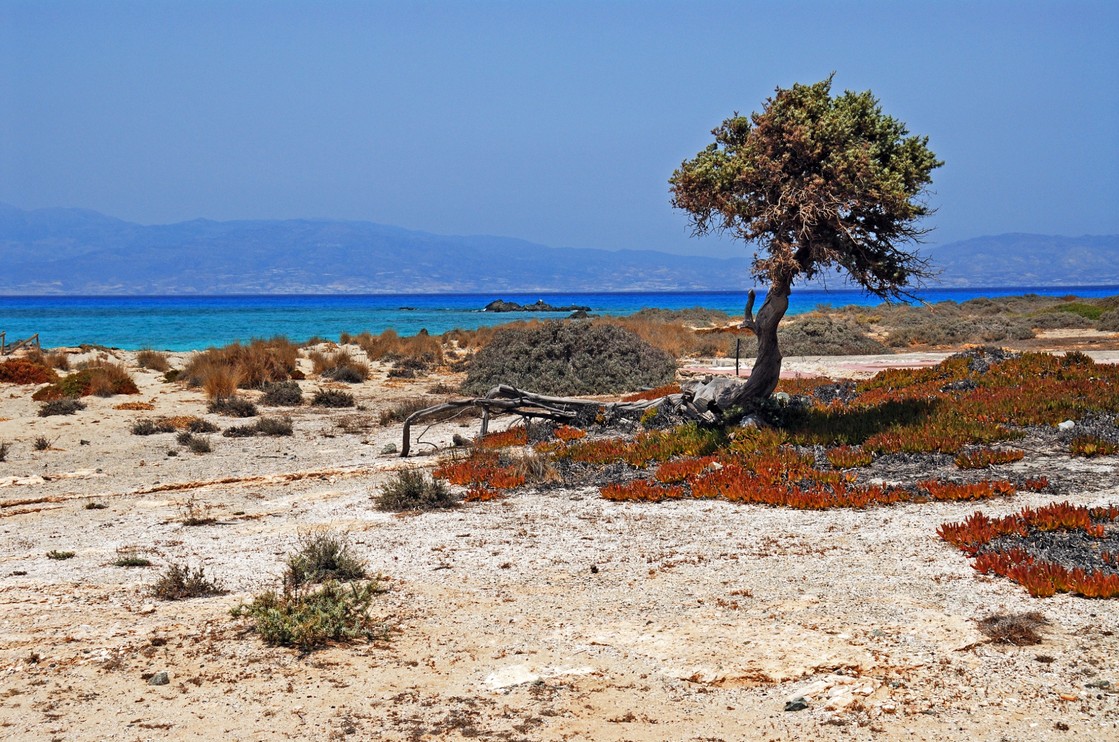
Výběr a umístění dominantního objektu v krajině

Slide 20
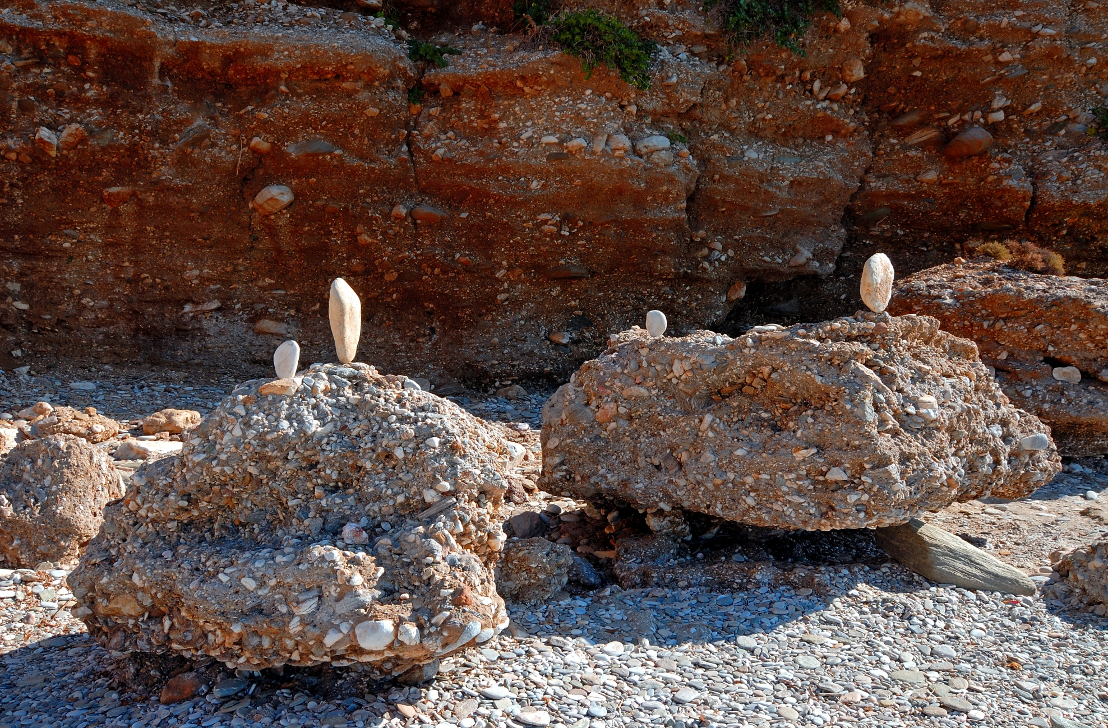
Umístění dominantních objektů v třetinách snímku – diagonální členění

Slide 21
Město je také součástí krajiny – část krajiny zabydlelo

Slide 22
Použité materiály :
Fotografie krajiny - Wikipediw. Http://cs.wikipedia.org/wiki/Fotografie_krajiny [online]. 15.02.2006, 17.02.2012 [cit. 2012-03-04]. Dostupné z: http://cs.wikipedia.org/wiki/Fotografie_krajiny
Tapety.superhry.cz. Http://tapety.superhry.cz/krajiny/solne-hroudy/ [online]. 2004, 2011 [cit. 2012-03-04]. Dostupné z: http://tapety.superhry.cz/krajiny/solne-hroudy/
Tapety.superhry.cz: spring-bay-beach. Http://tapety.superhry.cz/krajiny/spring-bay-beach/: Spring-bay-beach [online]. 2004, 2011 [cit. 2012-03-04]. Dostupné z: http://tapety.superhry.cz/krajiny/spring-bay-beach/
Fotografie krajiny. Http://upload.wikimedia.org/wikipedia/commons/thumb/2/2e/CirrusField-color.jpg/799px-CirrusField-color.jpg [online]. 2010 [cit. 2012-06-30]. Dostupné z: http://upload.wikimedia.org/wikipedia/commons/thumb/2/2e/CirrusField-color.jpg/799px-CirrusField-color.jpg
Fotografie krajiny. Http://upload.wikimedia.org/wikipedia/commons/thumb/b/bc/Landscape_of_Jackson_Hole%2C_October_2010.jpg/800px-Landscape_of_Jackson_Hole%2C_October_2010.jpg [online]. 2012 [cit. 2012-06-30]. Dostupné z: http://upload.wikimedia.org/wikipedia/commons/thumb/b/bc/Landscape_of_Jackson_Hole%2C_October_2010.jpg/800px-Landscape_of_Jackson_Hole%2C_October_2010.jpg
Krajina ve fotografii. Http://i.idnes.cz/08/063/org/HRM23fb87_HAVLIK_martin.jpg [online]. 2011 [cit. 2012-06-30]. Dostupné z: http://i.idnes.cz/08/063/org/HRM23fb87_HAVLIK_martin.jpg
Fotografie krajiny. Http://upload.wikimedia.org/wikipedia/commons/1/1b/Gustave_Le_Gray-The_Great_Wave.jpg [online]. 2009 [cit. 2012-06-30]. Dostupné z: http://upload.wikimedia.org/wikipedia/commons/1/1b/Gustave_Le_Gray-The_Great_Wave.jpg
Fotografie krajiny. Http://upload.wikimedia.org/wikipedia/commons/b/bd/George_Davison-The_Onion_Field.jpg [online]. 2009 [cit. 2012-06-30]. Dostupné z: http://upload.wikimedia.org/wikipedia/commons/b/bd/George_Davison-The_Onion_Field.jpg
Ilustrační foto (snímky 14-20) : autor

